Slide 1

Сопровождение детей, пострадавших в результате последствий боевых действий

Slide 2

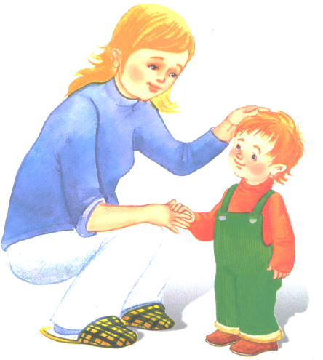
РАБОТА СО ВСЕМИ УЧАСТНИКАМИ ОБРАЗОВАТЕЛЬНЫХ ОТНОШЕНИЙ
С родителями (законными представителями) проводится:
просветительская, информационно-разъяснительная работа по вопросу создания условий, способствующих адаптации детей;
информирование о проявлениях психологического неблагополучия;
повышение уровня психолого-педагогической компетентности в вопросах коммуникации с ребенком

Slide 3

РАБОТА С ПЕДАГОГИЧЕСКИМИ РАБОТНИКАМИ НАПРАВЛЕНА НА:
повышение психологической грамотности педагогов;
информирование о психологических аспектах формирования благоприятной для адаптации несовершеннолетних среды;
осуществление методической помощи при проведении групповых мероприятий с обучающимися и родителями / законными представителями;
консультирование по вопросам совершенствования учебно-воспитательного процесса, оказание психологической поддержки

Slide 4
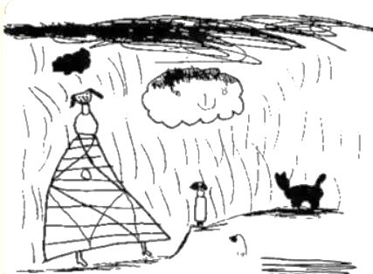

Ожидаемые результаты:
• повышение социально-психологической адаптации несовершеннолетних в условиях нахождения на территориях, вовлеченных в последствия боевых действий;
• минимизация негативных проявлений, связанных с психологической травматизацией в результате боевых действий;
• создание адаптивной среды для осуществления учебной деятельности, повышение познавательной мотивации несовершеннолетних

Slide 5
Направления психодиагностики:
Основные цели:
изучение личностных особенностей и детско-родительских отношений
изучение уровня тревожности и страхов
оценка адаптированности к условиям обучения
оценка особенностей социального взаимодействия и познавательного развития
Профилактика суицидального поведения, оптимистической настрой и накопление жизненной энергии
изучение особенностей развития эмоционально-волевой и когнитивной сферы
изучение проявлений общей и школьной тревожности, страхов
оценка травматических переживаний
оценка уровня и особенностей учебной мотивации
оценка общей адаптации, социально-коммуникативных навыков
выявление агрессии, ее направленности и интенсивности

Slide 6

ПСИХОЛОГИЧЕСКОЕ СОПРОВОЖДЕНИЕ
Психологические изменения ребенка
Поддержка родителей и повышение ресурсных возможностей семьи
Включение родителей во все этапы комплексной помощи

Slide 7
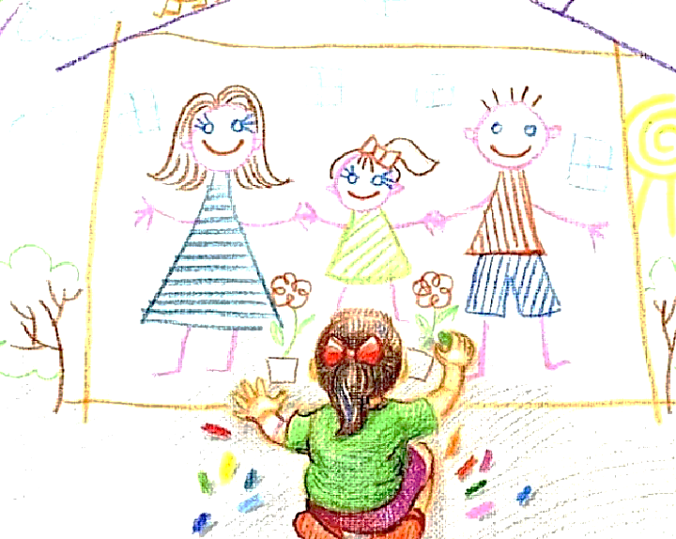
Этапы психологического сопровождения
Комфортное психологическое пространство, которое обеспечивает: чувство безопасности вовне (в физическом пространстве бытия) и доверие к специалисту по сопровождению (психологическая безопасность).
Работа по возрождению чувств и умению отражать травматический опыт.
Работа с разрушительными чувствами (освобождение от них), результатом которой становится «расчистка» внутреннего пространства, высвобождающая место для принятия новых чувств.

Slide 8
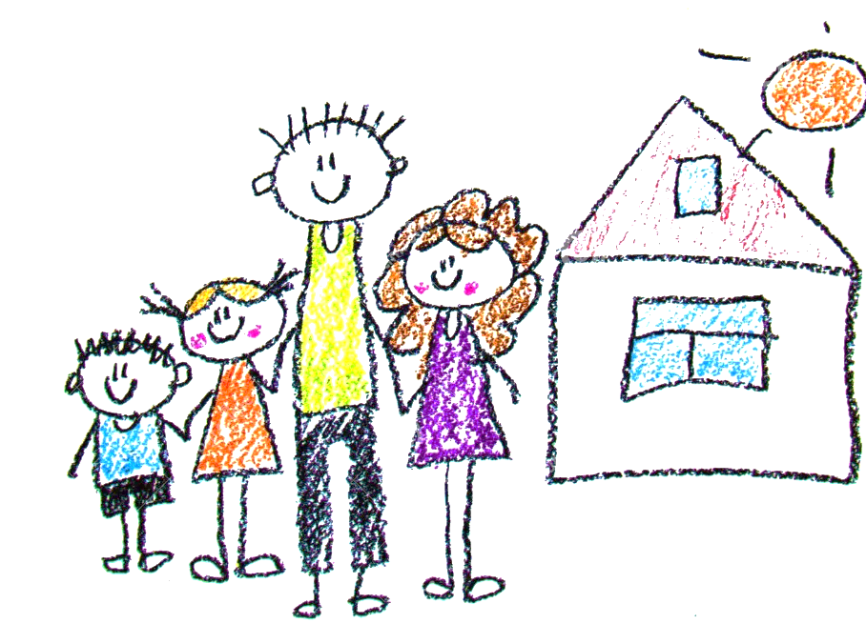
4. Проведение работы по принятию и укреплению своего «Я»: принятие ценности себя и своей жизни;
5. Проведение работы по расширению внешнего пространства:
изменению отношений к окружающим людям и способов взаимодействия с ними; освоению новых жизненных ролей и моделей поведения; обретению уверенности в своих силах.
6. Открытость внешнему миру и способность к переменам за пределами образовательного пространства

Slide 9
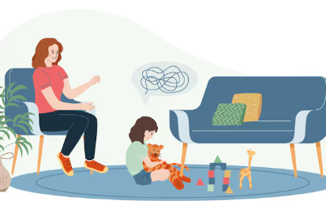
Задачи психологического сопровождения
Развитие у родителей навыка общения с ребенком
Формирование психолого-педагогических компетенций в области психологического развития ребенка, особенностей поведения в состоянии психологического кризиса, травмы; эмоционально-положительной коммуникации
Умение организовывать пространства доверия, совместную деятельность.

Slide 10
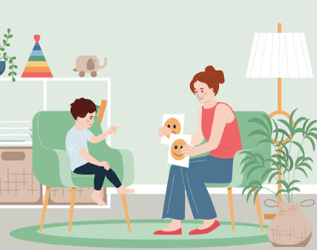
Возможные психологические проблемы семьи ребенка пострадавших в результате последствий боевых действий
Трудности с осознанием состояния ребенка
Нарушение детско-родительских коммуникаций
Неблагополучное эмоциональное состояние родителей
Дисгармония внутрисемейных отношений.

Slide 11


Недооценка состояния ребенка
Фиксация на состоянии тревожности
Искажение ценностно-смысловой сферы родителей
Трудности с построением картины будущего семьи
Непонимание факторов происходящей ситуации

Slide 12
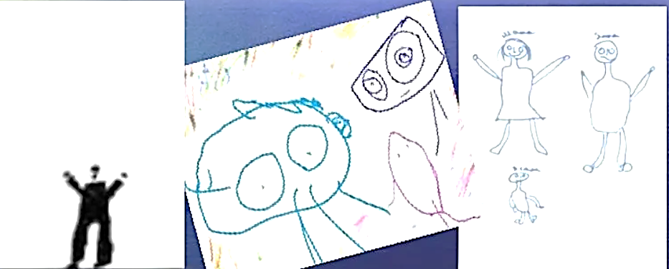
ПСИХОЛОГИЧЕСКОЕ БЛАГОПОЛУЧИЕ
(Мартин Селигман)
позитивные эмоции
вовлеченность
взаимоотношения
достижения
смысл
Создание ситуации успеха. Важно научить преодолевать трудности, правильно относиться к неудачам, исправлять ошибки, уважать окружающих.
Поощрение творчества. Можно поощрять любые виды художественного и технического творчества, участие в общественных и классных мероприятиях.

Slide 13
Картина мира
Образ будущего
Ценности личности

Slide 14

ЗАБОТА О СЕБЕ
«забота о себе» как концентрированное выражение субъектности человека
Забота о себе – это такое измерение жизни, в котором гармонично сочетаются внимание субъекта к себе, своему благополучию
Г. В. Иванченко, М. Фуко

Slide 15
ЗАБОТА О СЕБЕ
Действия изменяют и преобразуют личность
*Осмыслить свои возможности и не ставить перед собой заведомо невыполнимые задачи;
* Критическое сознание;
* Новый смысл личности;
*Новую социальную идентичность;

Slide 16
Анализ детской психологической травмы, в том числе последствий терроризма и военных действий для психики детей. Н.В. Тарабриной
Особенности психологического состояния обучающихся в регионе вовлеченности в последствия боевых действий. О.А. Ульянина, Л.А. Александрова, С.О. Дмитриева
Влияние военных действий на психику детей, подходы к их реабилитации. Н.М. Захарова, М.Г. Цветкова, А.В. Милехина

Slide 17

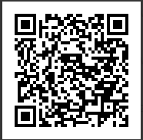
; ;
ЦЕНТР
СОЦИАЛЬНО-ПЕДАГОГИЧЕСКОГО
СОПРОВОЖДЕНИЯ
КОНТАКТЫ
Камалова Нина Владимировна–
заместитель начальника отдела педагогической рискологии
Тел.: + 7 (499) 940-10-36, доб. 167
ЧАТ в СФЕРУМЕ:
«Воспитание и профилактика»

